Slide 1
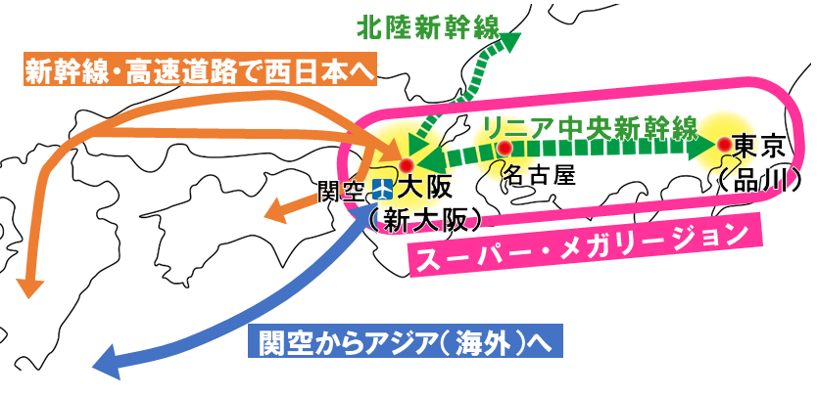
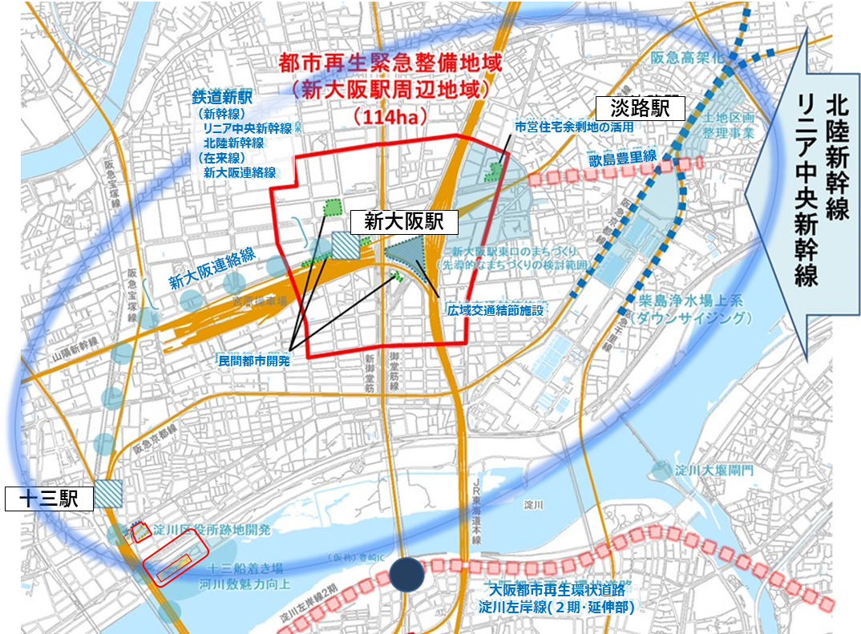
資料１
１．まちづくりの方向性・経過
新大阪駅周辺地域 まちづくり方針２０２２
(１)
対象地域
新大阪駅、十三駅、淡路駅周辺
めざすべき大きな方向性
世界有数の広域交通ターミナルのまちづくりの実現
担うべき役割
① スーパー・メガリージョンの西の拠点
② 広域交通のハブ拠点
③ 世界につながる関西のゲートウェイ
検討の経過
(２)
2018年８月
2020年３月
2022年６月
2022年７月
2022年10月
都市再生緊急整備地域の候補地域として公表
まちづくり方針の骨格の公表
まちづくり方針２０２２の公表
都市再生緊急整備地域の指定の申出
都市再生緊急整備地域に指定
2022年12月
「新大阪駅周辺地域都市再生緊急整備協議会」設置
第１回新大阪駅周辺地域都市再生緊急整備協議会会議

Slide 2
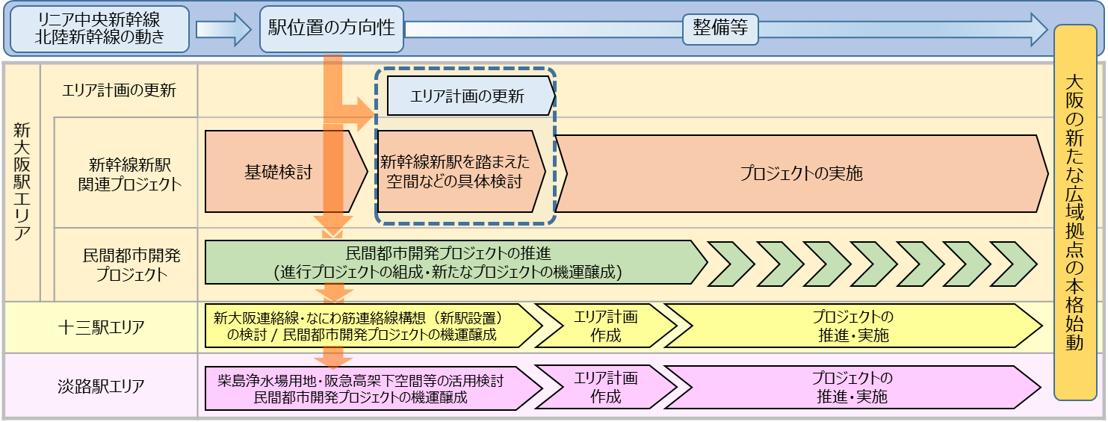
２．まちづくりのロードマップ
概略スケジュール
2022
（R4）
2030
（R12）
2040
（R22）
年度
主なうごき
まちづくり方針2022
都市再生緊急整備地域
なにわ筋線
完成
大阪・関西万博
大阪都市再生環状道路淀川左岸線 全線完成
うめきた全体開業
歌島豊里線
（阪急京都線・千里線交差部）完成
リニア中央新幹線
北陸新幹線の完成
都市再生緊急整備協議会
新たなまちづくりに着手
まちづくりのステップ
大阪の新たな
広域拠点の本格始動
さらなる展開
まちづくりのステップ
（第１回新大阪駅周辺地域都市再生緊急整備協議会会議 資料２を加工）

Slide 3
３．新大阪駅周辺地域都市再生緊急整備協議会の体制
具体的な検討項目について協議・調整を行うため、協議会にまちづくり検討部会を設置
必要に応じて、検討項目ごとに協議・調整するための組織（検討会）を設置
新大阪駅周辺地域都市再生緊急整備協議会
新大阪駅周辺地域都市再生緊急整備協議会会議
都市再生緊急整備協議会の体制
ロードマップ
まちづくり方針の更新（新幹線新駅関連）
法定計画関係 など
新大阪駅周辺地域まちづくり検討部会
新大阪駅周辺地域全体のプロモーション
民間都市開発プロジェクトの推進・誘導方策検討
新幹線新駅関連プロジェクトの検討
十三駅エリア・淡路駅エリアのエリア計画の検討 など
必要に応じて、検討項目ごとに協議・調整するための組織を設置
2023年7月
民間都市開発プロジェクトの推進に向け2つの検討会を設置
新大阪駅周辺地域プロモーション検討会
新大阪駅エリアの民間都市開発の誘導方策の検討会

